Slide 1
第 5 章 分 类
机器学习算法入门与编程实现——基于Python
唐四薪 编著

Slide 2
机器学习
机器学习的定义：如果一个程序可以在任务T上，随着经验E的增加，效果P也随之增加，则称这个程序可以从经验中学习。
机器学习：从经验（实践）中学习
吃一堑，长一智

Slide 3
基本概念
总体和样本
训练集（Training Set）和测试集（Test Set）

Slide 4
训练集
总体
样本
训练集
Training Set
测试集

Slide 5
样本与参数估计
统计学中：样本是用来估计总体的参数
机器学习中：样本是用来训练模型和估计模型参数的。
对于参数估计来说：
总体的均值、方差
参数
模型的参数，如ANN中节点的权重

Slide 6
样本的作用
统计学：由样本的统计量估计总体的参数
机器学习：利用训练集进行建模和参数估计，利用测试集进行模型测试

Slide 7
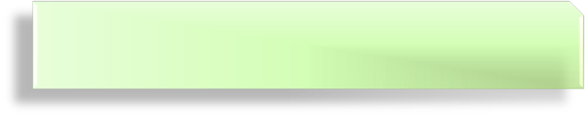

Q1 什么是分类
分类的定义
分类就是把一些新的数据项映射到给定类别的中的某一个类别
分类也称为有监督学习(supervised learning),与之相对于的是无监督学习(unsupervised learning),比如聚类。

Slide 8
Q2 分类问题
名称 | 胎生 | 会飞 | 水中生活 | 有腿 | 类别
Human | 是 | 否 | 否 | 是 | 哺乳动物
python | 否 | 否 | 否 | 否 | 非哺乳动物
salmon | 否 | 否 | 是 | 否 | 非哺乳动物
whale | 是 | 否 | 是 | 否 | 哺乳动物
frog | 否 | 否 | 有时 | 是 | 非哺乳动物
komodo | 否 | 否 | 否 | 是 | 非哺乳动物
bat | 是 | 是 | 否 | 是 | 哺乳动物
pigeon | 否 | 是 | 否 | 是 | 非哺乳动物
cat | 是 | 否 | 否 | 是 | 哺乳动物
leopard_shark | 是 | 否 | 是 | 否 | 非哺乳动物
turtle | 否 | 否 | 有时 | 是 | 非哺乳动物
penguin | 否 | 否 | 有时 | 是 | 非哺乳动物
porcupine | 是 | 否 | 否 | 是 | 哺乳动物
eel | 否 | 否 | 是 | 否 | 非哺乳动物
salamander | 否 | 否 | 有时 | 是 | 非哺乳动物
gila_monster | 否 | 否 | 否 | 是 | 非哺乳动物
platypus | 否 | 否 | 否 | 是 | 哺乳动物
owl | 否 | 是 | 否 | 是 | 非哺乳动物
dolphin | 是 | 否 | 是 | 否 | 哺乳动物
eagle | 否 | 是 | 否 | 是 | 非哺乳动物
胎生 | 会飞 | 水中生活 | 有腿 | 类别
是 | 否 | 是 | 否 | ？

Slide 9
Q2 分类问题
税号 | 去年退税 | 婚姻状况 | 可征税收入 | 逃税
1 | 是 | 单身 | 125k | 否
2 | 否 | 婚姻中 | 100k | 否
3 | 否 | 单身 | 70k | 否
4 | 是 | 婚姻中 | 120k | 否
5 | 否 | 离婚 | 95k | 是
6 | 否 | 婚姻中 | 60k | 否
7 | 是 | 离婚 | 220k | 否
8 | 否 | 单身 | 85k | 是
9 | 否 | 婚姻中 | 75k | 否
10 | 否 | 单身 | 90k | 是
类别属性

Slide 10
Q2 分类的流程
动物种类 | 体型 | 翅膀数量 | 脚的只数 | 是否产蛋 | 是否有毛 | 类别
狗 | 中 | 0 | 4 | 否 | 是 | 哺乳动物
猪 | 大 | 0 | 4 | 否 | 是 | 哺乳动物
牛 | 大 | 0 | 4 | 否 | 是 | 哺乳动物
麻雀 | 小 | 2 | 2 | 是 | 是 | 鸟类
天鹅 | 中 | 2 | 2 | 是 | 是 | 鸟类
大雁 | 中 | 2 | 2 | 是 | 是 | 鸟类
动物A | 大 | 0 | 2 | 是 | 无 | ？
动物B | 中 | 2 | 2 | 否 | 是 | ？
根据现有的知识，得到了一些关于哺乳动物和鸟类的信息，我们能否对新发现的物种，比如动物A，动物B进行分类？

Slide 11
Q2 分类的流程
步骤一：将样本转化为等维的数据特征（特征提取）。
所有样本必须具有相同数量的特征
兼顾特征的全面性和独立性
动物种类 | 体型 | 翅膀数量 | 脚的只数 | 是否产蛋 | 是否有毛 | 类别
狗 | 中 | 0 | 4 | 否 | 是 | 哺乳动物
猪 | 大 | 0 | 4 | 否 | 是 | 哺乳动物
牛 | 大 | 0 | 4 | 否 | 是 | 哺乳动物
麻雀 | 小 | 2 | 2 | 是 | 是 | 鸟类
天鹅 | 中 | 2 | 2 | 是 | 是 | 鸟类
大雁 | 中 | 2 | 2 | 是 | 是 | 鸟类

Slide 12
Q2 分类的流程
步骤二：选择与类别相关的特征（特征选择）。
比如，绿色代表与类别非常相关，黑色代表部分相关，浅蓝色代表完全无关
动物种类 | 体型 | 翅膀数量 | 脚的只数 | 是否产蛋 | 是否有毛 | 类别
狗 | 中 | 0 | 4 | 否 | 是 | 哺乳动物
猪 | 大 | 0 | 4 | 否 | 是 | 哺乳动物
牛 | 大 | 0 | 4 | 否 | 是 | 哺乳动物
麻雀 | 小 | 2 | 2 | 是 | 是 | 鸟类
天鹅 | 中 | 2 | 2 | 是 | 是 | 鸟类
大雁 | 中 | 2 | 2 | 是 | 是 | 鸟类

Slide 13
Q2 分类的流程
步骤三：建立分类模型或分类器（分类）。
分类器通常可以看作一个函数，它把特征映射到类的空间上

Slide 14
分类和聚类的区别
税号 | 去年退税 | 婚姻状况 | 可征税收入 | 逃税
1 | 是 | 单身 | 125k | 否
2 | 否 | 婚姻中 | 100k | 否
3 | 否 | 单身 | 70k | 否
4 | 是 | 婚姻中 | 120k | 否
5 | 否 | 离婚 | 95k | 是
6 | 否 | 婚姻中 | 60k | 否
7 | 是 | 离婚 | 220k | 否
8 | 否 | 单身 | 85k | 是
9 | 否 | 婚姻中 | 75k | 否
10 | 否 | 单身 | 90k | 是
聚类
分类

Slide 15
分类和聚类的区别
聚类：车牌识别
分类：疾病诊断、垃圾邮件识别、入侵检测识别

Slide 16
K-Nearest Neighbor Classification
KNN:K最近邻分类算法
Notes:
更多模板、视频教程：http://www.mysoeasy.com

Slide 17
KNN算法怎么来的？
Notes:
更多模板、视频教程：http://www.mysoeasy.com

Slide 18
KNN算法是怎么来的
猜猜看：最后一行未知电影属于什么类型的电影。
电影名称 | 打斗次数 | 谈话次数 | 电影类型
California Man | 3 | 104 | Romance
He’s Not Really into Dudes | 2 | 100 | Romance
Beautiful Woman | 1 | 81 | Romance
Kevin Longblade | 101 | 10 | Action
Robo Slayer 3000 | 99 | 5 | Action
Amped II | 98 | 2 | Action
未知 | 18 | 90 | Unknown
Notes:
更多模板、视频教程：http://www.mysoeasy.com

Slide 19
KNN算法是怎么来的
猜猜看：最后一行未知点属于什么类型的点。
点 | X坐标 | Y坐标 | 点类型
A点 | 3 | 104 | Romance
B点 | 2 | 100 | Romance
C点 | 1 | 81 | Romance
D点 | 101 | 10 | Action
E点 | 99 | 5 | Action
F点 | 98 | 2 | Action
G点 | 18 | 90 | Unknown
Notes:
更多模板、视频教程：http://www.mysoeasy.com

Slide 20
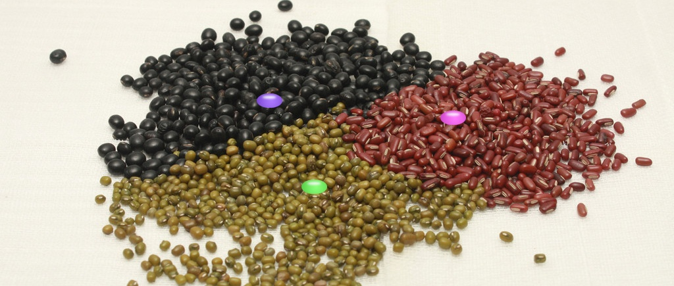
最近邻算法是怎么来的
想一想：下面图片中只有三种豆，有三个豆是未知的种类，如何判定他们的种类？
1968年，Cover和Hart提出了最初的近邻法。
Notes:
更多模板、视频教程：http://www.mysoeasy.com

Slide 21
最近邻算法
提供一种思路，即：未知的豆离哪种豆最近就认为未知豆和该豆是同一种类。
由此，我们引出最近邻算法的定义：为了判定未知样本的类别，以全部训练样本作为代表点，计算未知样本与所有训练样本的距离，并以最近邻者的类别作为决策未知样本类别的唯一依据。但是，最近邻算法明显是存在缺陷的，我们来看一个例子。
Notes:
更多模板、视频教程：http://www.mysoeasy.com

Slide 22
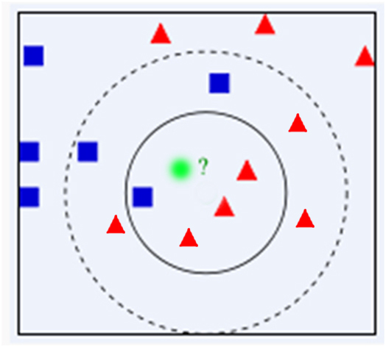
KNN算法是怎么来的
问题：有一个未知形状X(图中绿色的圆点)，如何判断X是什么形状?
Notes:
更多模板、视频教程：http://www.mysoeasy.com

Slide 23
KNN算法是用来干什么的
K-最近邻算法是最近邻算法的一个延伸。基本思路是：选择未知样本一定范围内确定个数的K个样本，该K个样本大多数属于某一类型，则未知样本判定为该类型。
Notes:
更多模板、视频教程：http://www.mysoeasy.com

Slide 24
5.1 KNN算法原理
5.1.1 KNN算法原理
K最近邻(k-Nearest Neighbor，KNN)分类算法，距离函数计算待分类样本X和每个训练样本的距离（作为相似度），选择与待分类样本距离最小的K个样本作为X的K个最近邻，最后以X的K个最近邻中的大多数样本所属的类别作为X的类别。

Slide 25
K-近邻算法优缺点
简单地说，K-近邻算法 (又称KNN)采用测量不同特征值之间的距离方法进行分类。
其优缺点及适用数据范围如下：
优点：精度高、对异常值不敏感、无数据输入假定。
缺点：计算复杂度高、空间复杂度高。
适用数据范围：数值型和标称型。

Slide 26
K-近邻算法工作原理
存在一个样本数据集合⁽¹⁾(也称为训练样本集)，并且样本集中每个数据都存在标签。
输入没有标签的新数据后，将新数据的每个特征与样本集中数据对应的特征进行比较，
我们只选择样本数据集中前k 个最相似的数据⁽⁴⁾ 。最后，选择k个最相似数据中出现次数最多的分类，作为新标签的分类

Slide 27
KNN算法包括三个步骤：
算距离：给定测试对象，计算它与训练集中的每个对象的距离；
2. 找邻居：圈定距离最近的k个训练对象，作为测试对象的近邻；
3. 做分类：根据这k个近邻归属的主要类别，来对测试对象分类。

Slide 28
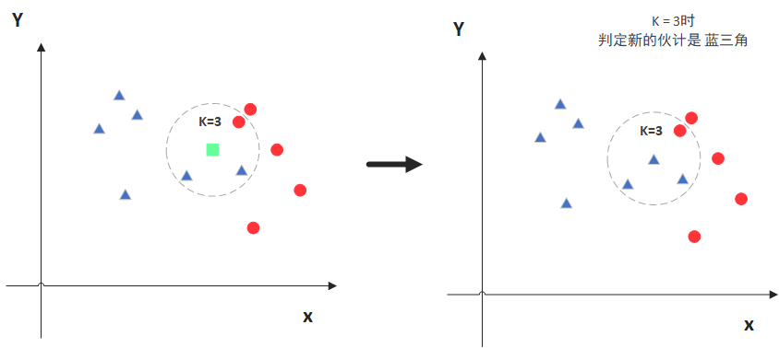
K值取3时，判断绿色点的类别

Slide 29
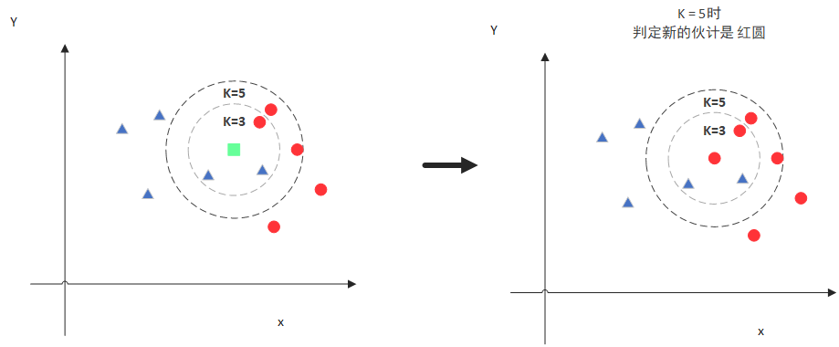
K值取5时，判断绿色点的类别

Slide 30
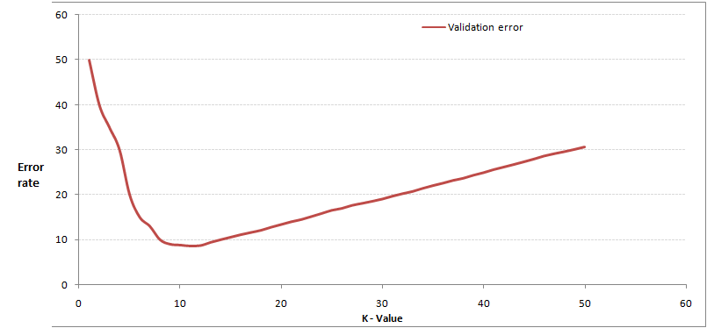
当增大k值时，一般错误率会先降低，因为有周围更多的样本可以借鉴了。但当K值更大的时候，错误率会更高。这也很好理解，比如说你一共就35个样本，当你K增大到30的时候，KNN基本上就没意义了。

Slide 31
KNN算法的实现步骤
算法步骤：
step.1---初始化距离为最大值
step.2---计算未知样本和每个训练样本的距离dist
step.3---得到目前K个最临近样本中的最大距离maxdist
step.4---如果dist小于maxdist，则将该训练样本作为K-最近 邻样本
step.5---重复步骤2、3、4，直到未知样本和所有训练样本的 距离都算完
step.6---统计K个最近邻样本中每个类别出现的次数
step.7---选择出现频率最大的类别作为未知样本的类别
Notes:
更多模板、视频教程：http://www.mysoeasy.com

Slide 32
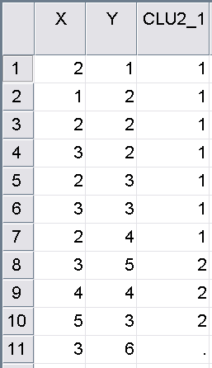
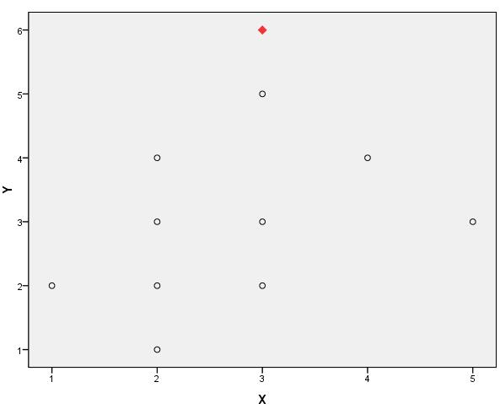
KNN算法举例
类别？

Slide 33
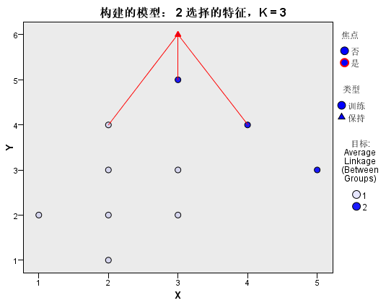
SPSS预测结果

Slide 34
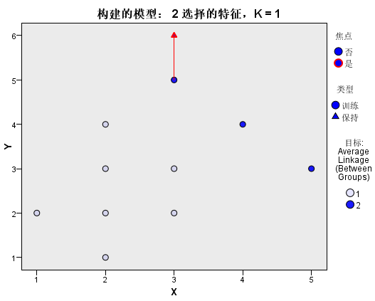
改变K值，对结果的影响

Slide 35
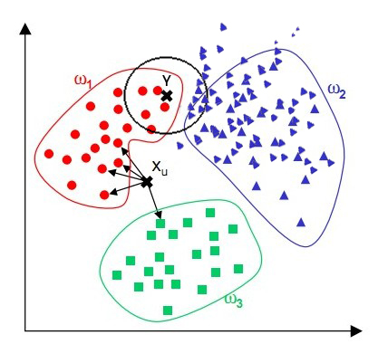
KNN算法的缺陷
观察下面的例子，我们看到，对于位置样本X，通过KNN算法，我们显然可以得到X应属于红点，但对于位置样本Y，通过KNN算法我们似乎得到了Y应属于蓝点的结论，而这个结论直观来看并没有说服力。
Notes:
更多模板、视频教程：http://www.mysoeasy.com

Slide 36
KNN算法的具体实现
由上面的例子可见：该算法在分类时有个重要的不足是，当样本不平衡时，即：一个类的样本容量很大，而其他类样本容量很小时，很有可能导致当输入一个未知样本时，该样本的K个邻居中大数量类的样本占多数。
为此，我们可以采用权值的方法来改进。和该样本距离小的邻居权值大，和该样本距离大的邻居权值则相对较小，由此，将距离远近的因素也考虑在内，避免因一个样本过大导致误判的情况。
Notes:
更多模板、视频教程：http://www.mysoeasy.com

Slide 37
Kd树算法
快速找到待测点的K个最近邻
Notes:
更多模板、视频教程：http://www.mysoeasy.com

Slide 38
如何快速找到待测点的K个最近邻
最基本的K-近邻算法需要计算待测点与训练集中所有样本点之间的距离，然后还需要对所有这些距离进行排序，才能找到距离最小的k个数据点。
kd树（k-dimensional tree）算法，kd树可以快速地找到与待测点最邻近的K个训练点。而不需要计算待测点与训练集中的每一个数据点的距离。

Slide 39
Kd树算法
Kd树算法类似于“二分查找”。Kd树是二叉树的一种，是对k维空间的一种分割
区别：
二分查找：一维空间上的划分
KD树：多维空间上的划分

Slide 40
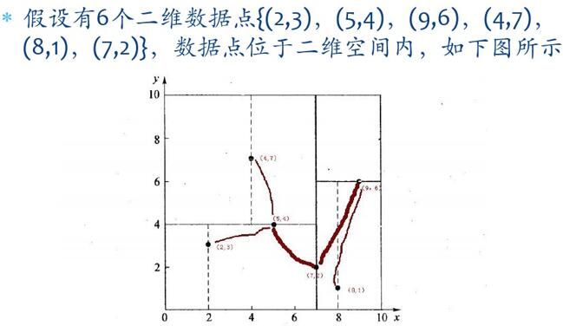
KD树举例

Slide 41
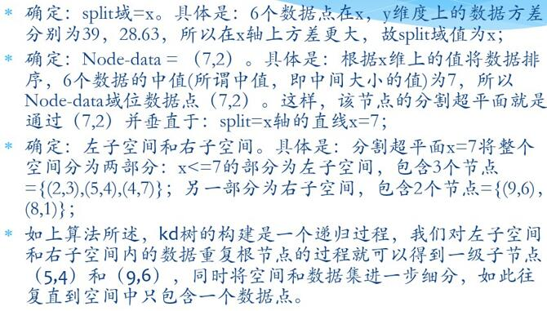
KD树生成的过程

Slide 42
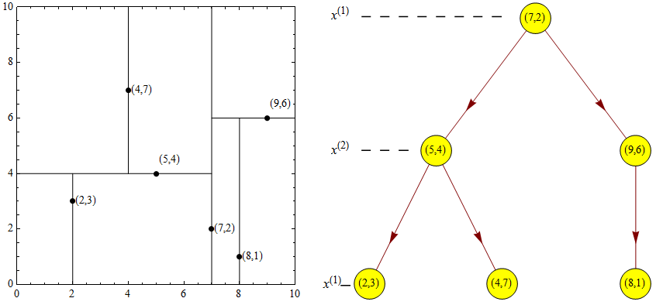
KD树举例
最终生成的KD树

Slide 43
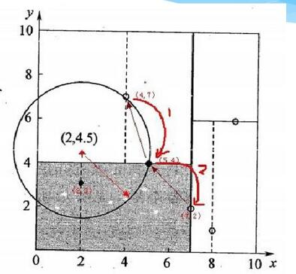
KD树的最近邻搜索算法

Slide 44
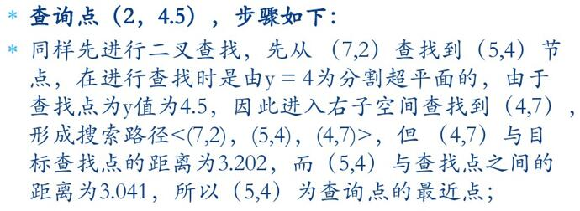
KD树的最近邻搜索算法

Slide 45
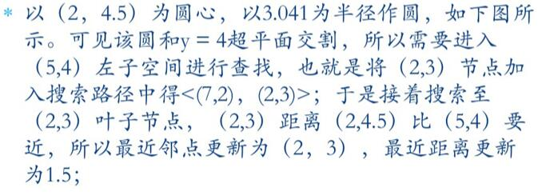
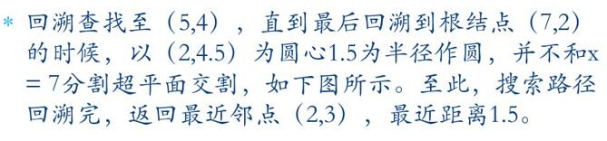
KD树的最近邻搜索算法

Slide 46
5.2 KNN算法的特点及改进
5.2.1 KNN算法的特点
优点：
1.算法思路较为简单，易于实现；
2.当有新样本要加入训练集中时，无需重新训练（即重新训练的代价低）；
3.计算时间和空间线性于训练集的规模，对某些问题而言这是可行的。

Slide 47
缺点：
1.分类速度慢。 算法的时间复杂度O(m*n)
2.各属性的权重相同，影响准确率。
3.样本库容量依赖性较强.
4.K值不好确定。

Slide 48
5.2.2 KNN算法的改进策略
1.从降低计算复杂度的角度
当样本容量较大以及特征属性较多的时候，KNN算法分类的效率就将大大降低。改进方法有：
（1） 进行特征选择。使用KNN算法之前对特征属性进行约简，删除那些对分类结果影响较小（或不重要）的特征，则可以加快KNN算法的分类速度。
（2） 缩小训练样本集的大小。在原有训练集中删除与分类相关性不大的样本。
（3） 通过聚类，将聚类所产生的中心点作为新的训练样本。

Slide 49
2.从优化相似性度量方法的角度
为了改变传统KNN算法中特征作用相同的缺点，可以在度量相似度距离公式中给特征赋予不同权重，特征的权重一般根据各个特征在分类中的作用而设定。

Slide 50
3.从优化判决策略的角度
当样本分布不均匀（训练样本各类别之间数目不均衡，或者即使基本数目接近，由于其所占区域大小的不同）时，只按照前K个近邻顺序二不考虑它们的距离会造成分类不准确，采取的方法很多，比如可以采用均匀化样本分布密度的方法加以改进。

Slide 51
KNN算法的缺陷
从算法实现的过程大家可以发现，该算法存两个严重的问题，
第一个是需要存储全部的训练样本，
第二个是需要进行繁重的距离计算量。
Notes:
更多模板、视频教程：http://www.mysoeasy.com

Slide 52
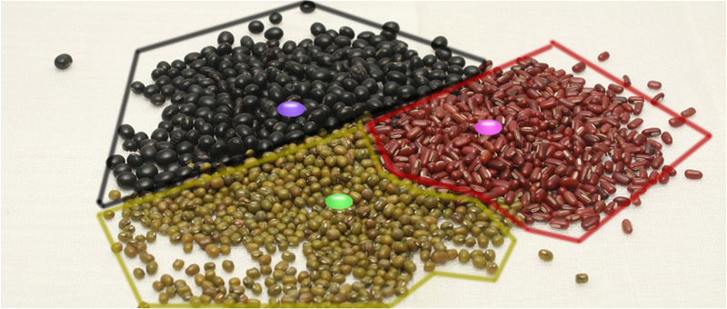
KNN算法的改进：分组快速搜索近邻法
其基本思想是：将样本集按近邻关系分解成组，给出每组质心的位置，以质心作为代表点，和未知样本计算距离，选出距离最近的一个或若干个组，再在组的范围内应用一般的knn算法。由于并不是将未知样本与所有样本计算距离，故该改进算法可以减少计算量，但并不能减少存储量。
Notes:
更多模板、视频教程：http://www.mysoeasy.com

Slide 53
KNN算法的改进：压缩近邻算法
利用现在的样本集，采取一定的算法产生一个新的样本集，该样本集拥有比原样本集少得多的样本数量，但仍然保持有对未知样本进行分类的能力。
基本思路：定义两个存储器，一个用来存放生成的样本集，称为output样本集；另一个用来存放原来的样本集，称为original样本集。
1.初始化：output样本集为空集，原样本集存入original样本集，从original样本集中任意选择一个样本移动到output样本集中；
2.在original样本集中选择第i个样本，并使用output样本集中的样本对其进行最近邻算法分类，若分类错误，则将该样本移动到output样本集中，若分类正确，不做任何处理；
3.重复2步骤，直至遍历完original样本集中的所有样本，output样本集即为压缩后的样本集。 通过这种方式也能减少算法的计算量，但仍然无法减少存储量。
Notes:
更多模板、视频教程：http://www.mysoeasy.com

Slide 54
5.5 小结
KNN算法根据距离函数计算待分类样本X和每个训练样本的距离（作为相似度），选择与待分类样本距离最小的K个样本作为X的K个最近邻，最后以X的K个最近邻中的大多数样本所属的类别作为X的类别。

